Slide 1
ДЕКЛАРИРОВАНИЕ СВЕДЕНИЙ О ДОХОДАХ в 2023 году
Управление Главы Республики Коми по противодействию коррупции

Slide 2
Указ Президента РФ от 29.12.2022 № 968 «Об особенностях исполнения обязанностей, соблюдения ограничений и запретов в области противодействия коррупции некоторыми категориями граждан в период проведения специальной военной операции» Федеральный закон от 06.02.2023 № 12-ФЗ «О внесении изменений в Федеральный закон «Об общих принципах организации публичной власти в субъектах Российской Федерации» и отдельные законодательные акты Российской Федерации»

Slide 3
ДЕПУТАТ
на непостоянной основе
при отсутствии сделок подается УВЕДОМЛЕНИЕ о несовершении сделок

Slide 4
В случае совершения депутатом, его супругом и (или) н/с детьми в отчетном периоде сделки (нескольких сделок) по приобретению: недвижимости, транспорта, ценных бумаг, ЦФА, ЦФП, цифровой валюты.
НУЖНО ОТЧИТАТЬСЯ ПО РАСХОДАМ

Slide 5
Главе Республики Коми
от ________________________________
(фамилия, инициалы имени
и отчества депутата,
наименование представительного
органа муниципального образования)
Сообщаю о том, что в течение ______________ года не совершались сделки,
предусмотренные частью 1 статьи 3 Федерального закона от 3 декабря 2012
года N 230-ФЗ "О контроле за соответствием расходов лиц, замещающих
государственные должности, и иных лиц их доходам" <*>,
мной,
моей супругой (супругом) _____________________ (Ф.И.О.),
несовершеннолетними детьми ___________________ (Ф.И.О., дата рождения).
"__" _________ 20__ г. ___________________
(подпись)
--------------------------------
<*> Сделки по приобретению земельного участка, другого объекта
недвижимости, транспортного средства, ценных бумаг (долей участия, паев в
уставных (складочных) капиталах организаций), цифровых финансовых активов,
цифровой валюты, общая сумма которых превышает общий доход депутата и его
супруги (супруга) за три последних года, предшествующих отчетному периоду.

Slide 6
Методическое обеспечение представления сведений
Методические рекомендации по вопросам представления сведений о доходах, расходах, об имуществе и обязательствах имущественного характера и заполнения соответствующей формы справки в 2023 году (за отчетный 2022 год)
Методические рекомендации по проведению анализа сведений о доходах, расходах, об имуществе и обязательствах имущественного характера
Обзор практики привлечения к ответственности государственных (муниципальных) служащих за несоблюдение ограничений и запретов, требований о предотвращении или об урегулировании конфликта интересов и неисполнение обязанностей, установленных в целях противодействия коррупции

Slide 7
Консультативная помощь
Физическое лицо (кандидат/служащий) обращается в антикоррупционное подразделение соответствующего органа
Антикоррупционное подразделение соответствующего органа (ОМСУ/ОИВ) обращается в орган по профилактике коррупционных правонарушений субъекта
Орган по профилактике коррупционных правонарушений субъекта обращается в Минтруд России

Slide 8
не позднее 1 апреля | не позднее 30 апреля
лица, замещающие государственные должности | государственные служащие
лица, замещающие муниципальные должности | муниципальные служащие
 | лица, замещающие должности руководителей местных администраций по контракту
 | руководители государственных учреждений
 | руководители муниципальных учреждений

Slide 9
http://www.kremlin.ru/structure/additional/12 https://gossluzhba.gov.ru/anticorruption/spravki_bk https://справки-бк.рф/
ВЕРСИЯ 2.5.2
от 28.12.22

Slide 10
- на себя, - супруга/супругу, - ВСЕХ несовершеннолетних детей, - усыновленных детей (на опекаемых детей справка не представляется, но вознаграждение, полученное при осуществлении опеки или попечительства подлежит отражению в разделе 1).
СПРАВКА О ДОХОДАХ ПРЕДСТАВЛЯЕТСЯ ДЕКЛАРАНТОМ:

Slide 11
Учтены особенности предусмотренные Указами Президента РФ № 886
от 06.12.2022, № 968 от 29.12.2022;
Представление уточненных сведений за предыдущие декларационные кампании не предусмотрено;
Оценка актуальности версии СПО «Справки БК» осуществляется при приеме справки;
Приложение документов к справке является правом служащего (за исключением разделов 2 и 4);
Актуализирован перечень выплат, которые могут быть признаны доходом для целей законодательства Российской Федерации о противодействии коррупции, а также перечень денежных средств, которые не являются таким доходом;
Установлен единый подход для иностранной валюты: по курсу Банка России, если нельзя установить, то через интернет;

Slide 12
При определении необходимости отражения денежных средств, полученных от реализации ТРУ, необходимо устанавливать собственника денежных средств;
Применение «Налога на профессиональный доход» (самозанятость) служащими отражено в письме Минтруда России от 19.04.2021 № 28-6/10/В-4623;
При расчете трехгодового дохода для целей заполнения раздела 2 справки не вычитаем какие-либо суммы;
Подчеркнуты особенности заполнения графы «Общая стоимость» подраздела 5.2 раздела 5 справки;
Особенности приобретения ПИФов отражены в письме Минтруда России от 22.09.2022 № 28-7/10/В-12862;
Площадь объекта, находящегося в пользовании, указывается на основании правоустанавливающих документов (в ином случае из фактических значений);
«Перераспределение долей» для целей раздела 7 справки требует анализа правоустанавливающих документов.

Slide 13
Имею право
представить уточняющую справку
Уточняющая справка может быть принята ТОЛЬКО при наличии принятой основной,
Допускается представление уточняющей справки только на одного члена семьи,
Период и отчетная дата представления сведений в уточняющей справке соответствует основной,
Уточняющая справка заполнятся ПОЛНОСТЬЮ с учетом корректировок.

Slide 14
ЗАЯВЛЕНИЕ О НЕВОЗМОЖНОСТИ ПО ОБЪЕКТИВНЫМ ПРИЧИНАМ ПРЕДСТАВИТЬ СВЕДЕНИЯ О ДОХОДАХ, РАСХОДАХ, ОБ ИМУЩЕСТВЕ И ОБЯЗАТЕЛЬСТВАХ ИМУЩЕСТВЕННОГО ХАРАКТЕРА СВОИХ СУПРУГИ (СУПРУГА) И НЕСОВЕРШЕННОЛЕТНИХ ДЕТЕЙ Подается в соответствии с установленным порядком
Направляется в соответствующую комиссию
К заявлению прилагаются материалы, подтверждающие невозможность представить сведения о доходах, расходах, об имуществе и обязательствах имущественного характера своих супруги (супруга)
и несовершеннолетних детей.
По итогу рассмотрения заявления комиссией выносится решение

Slide 15
Перед заполнением советуем посетить
Социальный фонд России (справка о размере полученной пенсии и иных выплат и пособий, о суммах выплаченного пособия по временной нетрудоспособности);
Центр социальной защиты населения (справка о мерах социальной поддержки, о получении единовременных выплат и т.д.);
Центр занятости (справка о размере пособия по безработице, о временной занятости несовершеннолетних);
ГИБДД, ГИМС, Технадзор (о зарегистрированных транспортных средствах; водном транспорте, о тракторах; самоходных дорожно-строительных и иных машинах);
Служба судебных приставов (о наличии исполнительных производств, о суммах взысканных в Вашу пользу);
Налоговая служба (сведения о счетах).

Slide 16
Социальный фонд России https://sfr.gov.ru/grazhdanam/lk_sfr/
ГИБДД России https://гибдд.рф
Личный кабинет налогоплательщика https://lkfl2.nalog.ru/lkfl/login
Федеральная служба судебных приставов http://fssprus.ru/
Росреестр https://rosreestr.ru/wps/portal/online_request
Предоставление сведений из ЕГРЮЛ/ЕГРИП https://egrul.nalog.ru/index.html

Slide 17
Не допускаются дефекты печати
Значимым для декларационной кампании 2023 является перечень должностей, который имел силу по состоянию на 31 декабря 2022 года
Справку рекомендовано распечатывать и заверять подписью в один день
Не допускается наличие подписи и пометок на штрих-кодах
Листы одной справки не следует менять или вставлять в другие справки
Справки не рекомендуется фиксировать скрепкой
Рекомендуется односторонняя печать

Slide 18
напечатать самостоятельно
выбрать «в рамках декларационной кампании»
ОТЧЕТНЫЙ ПЕРИОД с 01.01.2022 по 31.12.2022
ОТЧЕТНАЯ ДАТА – 31.12.2022

Slide 19
Справка о доходах представляется (отдельно):
* в отношении декларанта,
* в отношении его супруги (супруга),
* в отношении каждого несовершеннолетнего ребенка.
разделы 1 и 7 заполняются за отчетный период
разделы 2, 3, 4, 5, 6 заполняются
на отчетную дату

Slide 20
Раздел 1. Сведения о доходах
В целях представления сведений в справке под «доходом» понимаются любые денежные поступления лица, сдающего справку, его супруги (супруга) и несовершеннолетних детей в наличной или безналичной форме
Все доходы полученные с 01.01.22 по 31.12.22
Полученный доход (в том числе и по основному месту работы) указывается БЕЗ ВЫЧЕТА НДФЛ

Slide 21
Представление сведений индивидуальными предпринимателями
при применении системы налогообложения в виде единого налога на вмененный доход для отдельных видов деятельности (ЕНВД) в качестве "дохода" указывается величина вмененного дохода;
при применении упрощенной системы налогообложения (УСН) в качестве "дохода" указывается сумма полученных доходов за налоговый период, которая подлежит указанию в налоговой декларации по налогу, уплачиваемому в связи с применением УСН, независимо от объекта налогообложения;
при применении патентной системы налогообложения (ПСН) в качестве "дохода" указывается сумма доходов от реализации, определяемая в соответствии со статьей 249 Налогового кодекса РФ, которая подлежит отражению в книге учета доходов индивидуального предпринимателя, применяющего ПСН
при применении системы налогообложения для сельскохозяйственных товаропроизводителей (единого сельскохозяйственного налога (ЕСХН)) в качестве "дохода" указывается сумма полученных доходов за налоговый период, которая подлежит указанию в налоговой декларации по ЕСХН, независимо от объекта налогообложения

Slide 22
Доход от вкладов в банках и иных кредитных организациях
общая сумма доходов, выплаченных в отчетном периоде в виде процентов по любым вкладам
Доход от ценных бумаг и долей участия в коммерческих организациях
1) дивиденды;
2) выплаченный купонный доход по облигациям;
3) доход от операций с
ценными бумагами.
Доход от иной творческой деятельности
Доход от создания литературных произведений, фоторабот, дизайна, музыкальных произведений, гонорары за участие в съемках и т.д.
Доход от педагогической и научной деятельности
Образовательные услуги, услуги в области интеллектуальной деятельности, от публикации статей, учебных пособий и т.д.

Slide 23
ИНЫЕ ДОХОДЫ
государственная и негосударственная пенсии,
все виды пособий *пособие по временной нетрудоспособности за первые три дня выплачивается за счет средств работодателя и входит в 2-НДФЛ, а остальной период за счет средств СФР (не входит в 2-НДФЛ),
государственный сертификат на материнский (семейный) капитал *(в случае если в отчетном периоде сертификат был реализован полностью или частично);
алименты
стипендии
доходы, полученные от сдачи в аренду недвижимого имущества, транспортных средств;
доходы от реализации недвижимого имущества, транспортных средств и иного имущества *(в том числе в случае зачета стоимости старого транспортного средства в стоимость при покупке нового по договорам "трейд-ин");
доходы от реализации мелкого имущества;
денежные средства, полученные в порядке дарения или наследования.

Slide 24
выигрыши в лотереях, букмекерских конторах, тотализаторах, конкурсах и иных играх,
страховые выплаты, в том числе по ДТП и т.д.,
денежные средства, полученные в связи с прощением долга (в том числе частичным),
выплаты, связанные со смертью, выплаченные наследникам,
доход, полученный по договорам переуступки прав требования на строящиеся объекты недвижимости.
Более полный перечень иных видов доходов приведен в Методических рекомендаций
МИНТРУДА РОССИИ

Slide 25
Меры финансовой поддержки
ежемесячная денежная выплата на ребенка в возрасте от трех до семи лет включительно в соответствии с Указом Президента Российской Федерации от 20.03.2020 № 199;
ежемесячная денежная выплата на ребенка в возрасте от 8 до 17 лет в соответствии Указом Президента Российской Федерации от 31.03.2022 № 175;
ежемесячное пособие женщине, вставшей на учет в медицинской организации в ранние сроки беременности) в соответствии с постановлением Правительства Российской Федерации от 06.06.2022 № 1036.

Slide 26
НЕ УКАЗЫВАЮТСЯ доходы связанные:
оплата командировок за счет Работодателя
оплата проезда к месту отпуска и обратно
перевод денежных средств между банковскими счетами супругов и НЕСОВЕРШЕННОЛЕТНИХ детей (аналогично в части, касающейся наличности);
возврат денежных средств по несостоявшемуся договору купли-продажи;
социальный, имущественный налоговый вычет;
от продажи различного вида подарочных сертификатов (карт), выпущенных предприятиями торговли;
бонусные баллы («кэшбэк сервис»), бонусов на накопительных дисконтных картах;
вознаграждения донорам за сданную кровь, ее компоненты;
денежные средства, полученные в качестве компенсации, возмещения расходов или в иных аналогичных случаях, при условии, если нормативным правовым актом предусмотрена отчетность, подтверждающая целевое расходование данных денежных средств.
Более полный перечень приведен в Методических рекомендациях МИНТРУДА РОССИИ

Slide 27
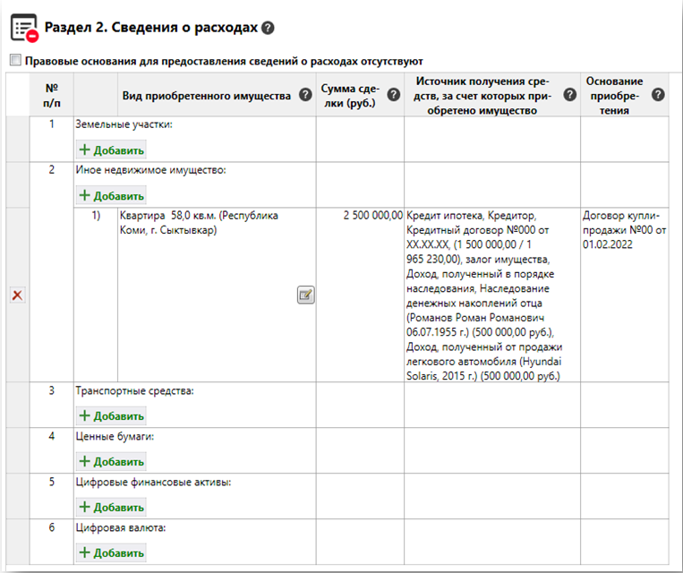
Раздел 2. Сведения о расходах
Сведения о расходах не подлежат корректировке посредством уточняющей справки

Slide 28
Раздел 3. Сведения об имуществе

Slide 29
Подраздел 3.1 Недвижимое имущество
Указываются ВСЕ объекты недвижимости, принадлежащие декларанту, его супруге (супругу) и (или) несовершеннолетним детям на праве собственности, независимо от того, когда они были приобретены, в каком регионе Российской Федерации или в каком государстве зарегистрированы.
Также подлежат отражению объекты недвижимости, принадлежащие ИП.

Slide 30
Графа «Вид и наименование имущества»
ЗЕМЛЯ - указывается вид земельного участка (под индивидуальное гаражное, жилищное строительство, садовый, приусадебный, огородный и тд.); земельный участок под многоквартирным домом, под надземными или подземными гаражными комплексами НЕ указывается;
ГАРАЖ - указывается информация об организованных местах хранения автотранспорта – «гараж», «машино-место» и др.;
КВАРТИРА – сведения заполняются на основании правоустанавливающих документов;
ЖИЛЫЕ ДОМА – указываются дачные и жилые дома;
ИНОЕ ИМУЩЕСТВО – нежилые помещения, здания, сооружения, объекты неоконченного строительства
(в случае если зарегистрированы!)
не зарегистрированные строения
указываются в разделе 6.1

Slide 31
земельный участок, на котором расположен гараж, являющийся обособленным строением, в зависимости от наличия зарегистрированного права собственности подлежит указанию в подразделе 3.1 или 6.1
при наличии в собственности жилого или садового дома, должен быть указан соответствующий земельный участок, на котором он расположен

Slide 32
Графа «Вид собственности»
собственность
общая
долевая (указать размер доли - ½)
совместная (указать ФИО иных собственников)
индивидуальная
не допускается объединение нескольких долей одного объекта зарегистрированных отдельно

Slide 33
Графы «Местонахождение», «Площадь»
указываются на основании правоустанавливающих документов
если имущество принадлежит на праве совместной, долевой собственности, указывается общая площадь данного объекта, а не площадь доли
Графа «Основание приобретения и источники средств»
реквизиты свидетельства о государственной регистрации прав на недвижимое имущество и номер и дата государственной регистрации права из выписки ЕГРП
наименование и реквизиты документа, являющегося основанием для приобретения права собственности (договор купли-продажи, договор дарения, свидетельство о праве на наследство, и др.).

Slide 34
Подраздел 3.2 Транспортные средства
Указываются сведения о транспортных средствах, находящихся в собственности, независимо от того, когда они были приобретены, в каком регионе Российской Федерации или в каком государстве зарегистрированы:
переданные в пользование по доверенности,
находящиеся в угоне,
в залоге у банка,
полностью негодные к эксплуатации,
снятые с регистрационного учета (но не утилизированные в надлежащем порядке),
принадлежащие на праве собственности ИП.

Slide 35
заполняется в соответствии с ПТС
указывается наименование органа внутренних дел, осуществившего регистрационный учет транспортного средства

Slide 36
Подраздел 3.3 Цифровые финансовые активы, цифровые права, включающие одновременно цифровые финансовые активы и иные
цифровые права

Slide 37
Подраздел 3.4 Утилитарные цифровые права

Slide 38
Подраздел 3.5 Цифровая валюта

Slide 39
Раздел 4. Сведения о счетах в банках и иных кредитных организациях
Сведения о счетах в банках заполняются ПО СОСТОЯНИЮ НА ОТЧЕТНУЮ ДАТУ!
Счета ЗАКРЫТЫЕ по состоянию на отчетную дату не отражаются
при заполнении раздела руководствоваться
Указаниями Банка России
№ 5798-У

Slide 40
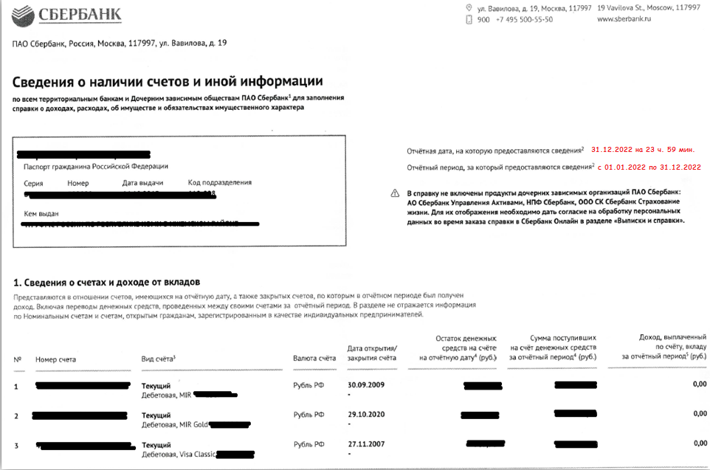

Slide 41
отражается информация обо всех счетах, открытых в банках и иных кредитных организациях:
счета с нулевым остатком;
счета, совершение операций по которым осуществляется с использованием кредитных карт;
счета (вклады) в иностранных банках;
счета, совершение операций по которым осуществляется с использованием расчетных карт, даже в случаях окончания срока действия этих карт, если счет данной карты не был закрыт;
счета, открытые для погашения кредита;
вклады (счета) в драгоценных металлах (аналогично счета в валюте иностранного государства);
счета индивидуальных предпринимателей;
номинальный счет;
счет эскроу.

Slide 42
Депозитный, текущий, расчетный, ссудный и тд.
Остаток на счете по состоянию на отчетную дату
Юридический адрес банка
Для счетов в иностранной валюте остаток указывается в рублях по курсу

Slide 43
Графа «Сумма поступивших на счет денежных средств» заполняется только в случае, если общая сумма денежных поступлений на счет за отчетный период превышает общий доход декларанта и его супруги (супруга) за отчетный период и два предшествующих ему года.
При этом в данной графе следует сделать специальную пометку
«Выписка от ______ N ___ прилагается на ____ л.»
ВЫПИСКА СТАНОВИТСЯ НЕОТЪЕМЛЕМЫМ ПРИЛОЖЕНИЕМ К СПРАВКЕ!!!

Slide 44
если общая сумма поступлений на счет за отчетный период НЕ превышает общий доход декларанта и его супруги (супруга) за отчетный период и два предшествующих ему года

Slide 45
операторы сотовой связи, например ПАО «МТС Банк», открывают банковские счета;
информация о наличии банковских счетов, открытых с 1 июля 2014 года, может быть получена у ФНС России;
НЕ указываются счета электронных средств платежа, в том числе с использованием «электронных кошельков» (например «Яндекс.Деньги», «Qiwi кошелек» и др.).

Slide 46
Раздел 5. Сведения о ценных бумагах

Slide 47
Подраздел 5.1 Акции и иное участие в коммерческих организациях и фондах
Доля участия выражается в процентах от уставного капитала. Для АО указываются также стоимость и количество акций
Уставный капитал указывается согласно учредительным документам организации по состоянию на отчетную дату
Прим.: учредительный договор, приватизация, покупка, мена, дарение, наследование и др., указать реквизиты документа

Slide 48
Подраздел 5.2 Иные ценные бумаги
вексель,
закладная,
инвестиционный пай паевого инвестиционного фонда, коносамент,
облигация, чек,
сберегательный сертификат,
цифровое свидетельство и т.д.
Сведения о ценных бумагах, переданных в доверительное управление, также подлежат отражению
акции, указанные в подразделе 5.1., повторно не отражаются
сертификат на материнский капитал не является ценной бумагой
необходимо обращать внимание на держателя информации

Slide 49
Отражается информация о цене, которая определена эмитентом при выпуске ценной бумаги. Указывается номинальная величина обязательства одной ценной бумаги, а не их совокупности.
Указывается общая стоимость ценных бумаг данного вида исходя из стоимости их приобретения .

Slide 50
Раздел 6. Сведения об обязательствах имущественного характера

Slide 51
Подраздел 6.1. Объекты недвижимого имущества, находящиеся в пользовании
недвижимое имущество, находящееся во временном пользовании (не в собственности) декларанта, его супруги (супруга), несовершеннолетних детей
фактическое проживание без заключения договора аренды;
имеется регистрация (постоянная или временная);
по договору аренды (найма);
по договорам социального найма;
используемых для бытовых нужд, но не зарегистрированных в Росреестре;
используемые, но не зарегистрированные объекты незавершенного строительства;
принадлежащих на праве пожизненного наследуемого владения;
объекты пользования ИП.

Slide 52
не указываются
недвижимое имущество, которое находится в собственности и уже отражено в подразделе 3.1 справки;
земельные участки, расположенные под многоквартирными домами, а также под надземными или подземными гаражными комплексами, земельные участки в рамках гаражно-строительного кооператива
указываются
пользование имуществом находящимся в ДОЛЕВОЙ собственности

Slide 53
1/2 доли у декларанта
1/2 доли у стороннего лица
В подразделе 6.1 указывается
пользование долей стороннего лица
1/2 доли у декларанта
1/2 доли у супруга
В подразделе 6.1 пользование долями не указывается

Slide 54
Подраздел 6.2. Срочные обязательства финансового характера
Указывается каждое имеющееся на отчетную дату срочное обязательство финансового характера на сумму, равную или превышающую
500 000 руб.
кредиты;
договор финансовой аренды (лизинг);
договор займа;
уступка права требования;
обязательства вследствие причинения вреда;
алименты;
иные

Slide 55
указать реквизиты документа
указывается вторая сторона обязательства и ее правовое положение в данном случае необходимо выбрать (кредитор или должник)
процентная ставка, залог и тд
указываются сумма основного обязательства (без суммы процентов) и размер обязательства (оставшийся непогашенным долг с суммой процентов, начисленных по состоянию на отчетную дату)

Slide 56
Указываются: 1) страхование жизни на случай смерти или дожития до определенного возраста,
2) пенсионное страхование,
3) страхования жизни с условием периодических страховых выплат (ренты, аннуитетов) и (или) с участием страхователя в инвестиционном доходе страховщика
НЕ указываются: ОСАГО, КАСКО, страховки по ипотеке

Slide 57
Раздел 7. Сведения о недвижимом имуществе, транспортных средствах и ценных бумагах, отчужденных в течение отчетного периода в результате безвозмездной сделки
Безвозмездной признается сделка, по которой одна сторона (декларант), его супруга (супруг), несовершеннолетний ребенок) обязуется предоставить что-либо другой стороне без получения от нее платы или иного встречного предоставления
договор дарения,
соглашение о разделе имущества,
договор (соглашение) об определении долей,
брачный договор, который определяет порядок владения ранее совместно нажитого имущества,
отчуждение доли имущества в связи с использованием средств материнского капитала
другие

Slide 58
Дата печати и дата представления СОВПАДАЮТ

Slide 59
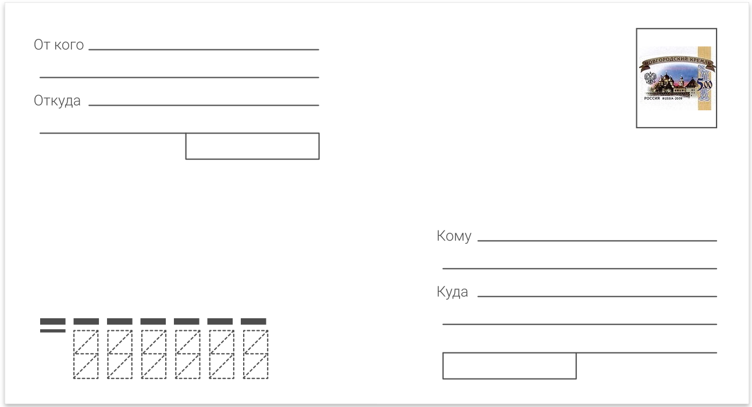
по противодействию коррупции
Иванов И.И.
депутат ГП Печора
Управление Главы РК
16700, г. Сыктывкар,
ул. Коммунистическая, 9

Slide 60
Должен ли представлять сведения о доходах (как кандидат) гражданский служащий, который в порядке перевода с 01.03.2023 назначен на должность, включенную в Перечень? (Должность замещаемая им на 31.12.2022 в Перечень не включена)
Какие документы необходимо предоставить к сведениям о доходах, если супруга ИП? Как такового дохода нет, все денежные средства крутятся на счетах юр.лица (оплата товара поставщикам, налог за кассовые аппараты и т.д.). Что указывать в разделе?
Что является прибылью, полученной в рамках финансовых операций с цифровыми активами? Просим разъяснить какой именно документ подтверждает размер, прибыли (дохода), полученной от финансовых операций с цифровыми активами? Укажите орган исполнительной власти или организацию, которые выдают вышеуказанный документ?
При расчете суммы денежных средств, поступивших на счета за отчетный период, сумма определяется только по счетам, открытым на отчетную дату, или по всем счетам, действующим в отчетный период, в том числе закрытым на отчетную дату?
В наследство после смерти мужа вступили в декабре 2022 года. Наследство по закону оформили в феврале 2023 года. Надо ли указывать в справке данные, которые указаны в наследстве по закону?
Если Ребенок бенефициар в номинальном счете в Сбербанке, то в чьей справке - матери или ребенка указывать этот счет?

Slide 61
Подлежит ли отражению в справке виртуальный счет OZON карты?
В 2022 году муниципальный служащий заключил договор долевого строительства с использованием счета эскроу. На счет была внесена сумма, состоящая из личных накоплений служащего и ипотечного кредита. Сумма накоплений, внесенная на счет, не превышает доход служащего за предшествующих 3 года, а общая сумма, внесенная на счет, с учетом ипотечного кредитования превышает трехлетний доход служащего. Необходимо ли в данном случае отражать сведения об объекте долевого строительства, в отношении которого заключен договор участия в долевом строительстве, в сведениях о расходах?
Нужно ли указывать адрес юридического лица в графе «Кредитор» раздела 6.2?
Депутат приобрела квартиру в 2022 году за счет государственного жилищного сертификата УФСИН России по РК. Что указывать источником средств?
Купленная квартира оформлена в долевой собственности (3 доли): 1/3 доля у депутата, 1/3 доля — у несовершеннолетней дочери, 1/3 доля — у совершеннолетней дочери. Депутат отчитывается только за себя и несовершеннолетнюю дочь. Необходимо ли куда-то указывать 1/3 доли совершеннолетней дочери?
Квартира предоставлена депутату по договору служебного найма. В справке депутат указывает, что жилое помещение предоставлено администрацией. А у несовершеннолетней дочери указать, что жилье предоставлено матерью ФИО?

